Slide 1

Utskott Nära vård
220926

Slide 2
Dagordning
Mötet öppnas
Upprop
Val av justerare
Stärkt rehabilitering med Mixed Reality-glasögon, Britt-Marie Esperi Kandelin
Modellområde Östra Norrbotten, Greta Sköld
Modellområde Jokkmokk, Greta Sköld
Utvecklingsmedel nationella överenskommelser
Organisation och resurser
Facklig samverkan
Uppföljning
Medborgardialoger 2023
Laget runt
Framtidsdagen Nära vård SKR 9 november
Samverkan mellan sjukhus och primärvård – Workshop 3 november
Övriga frågor

Slide 3
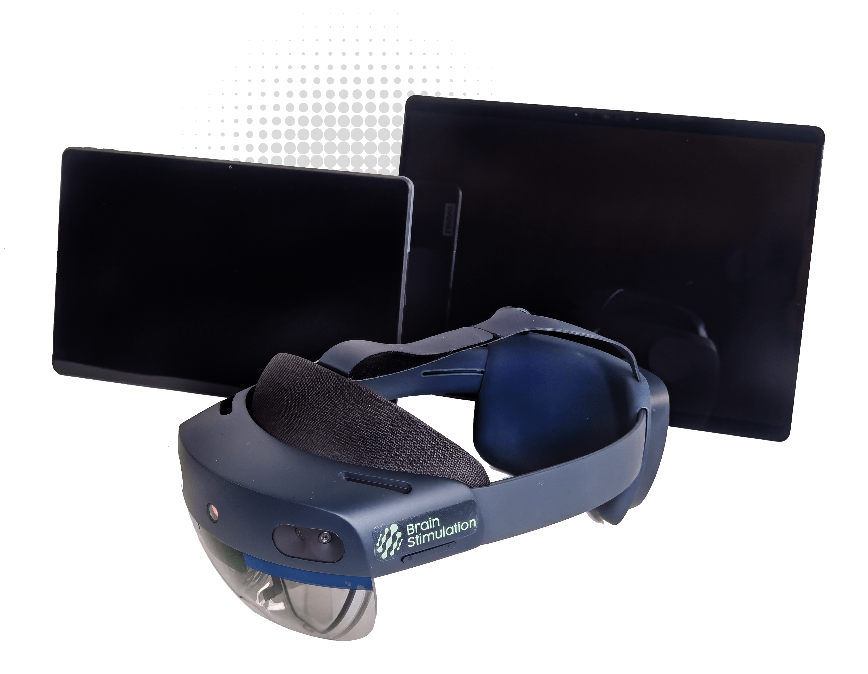
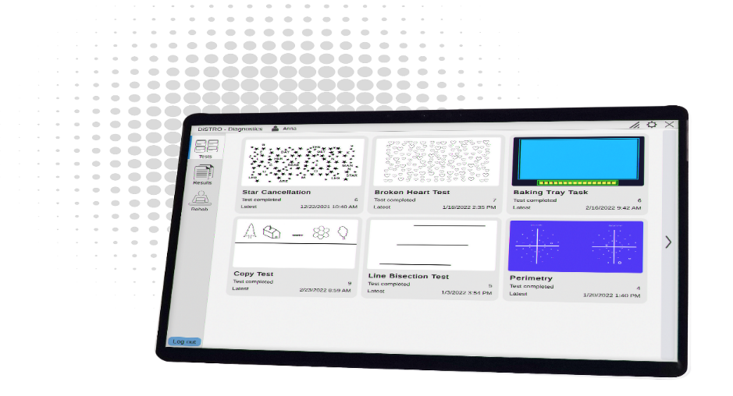
§4 RehAtt-Distro
RehAtt-MR

Slide 4
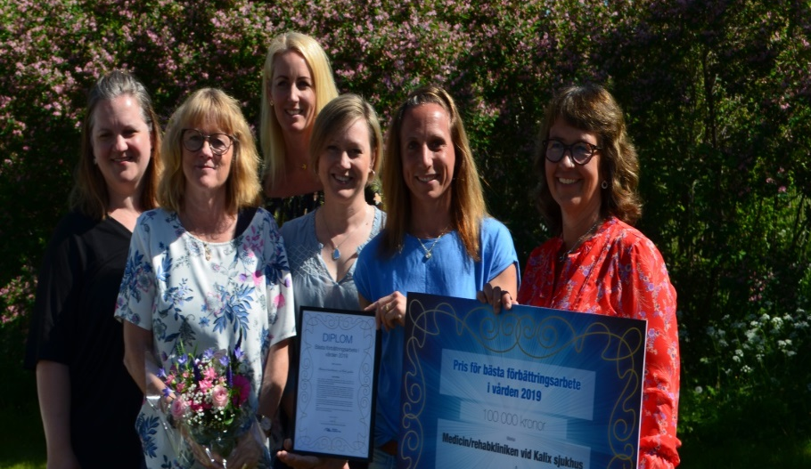
Bakgrund
Brainstimulation-RehAtt-Helena Fordell
Bedömningar och träning med patienter.
i hemmet/öppenvårdsrehab och vårdavdelning. Körkortsbedömningar- trafik medicin.
Strokeföreningen

Slide 5
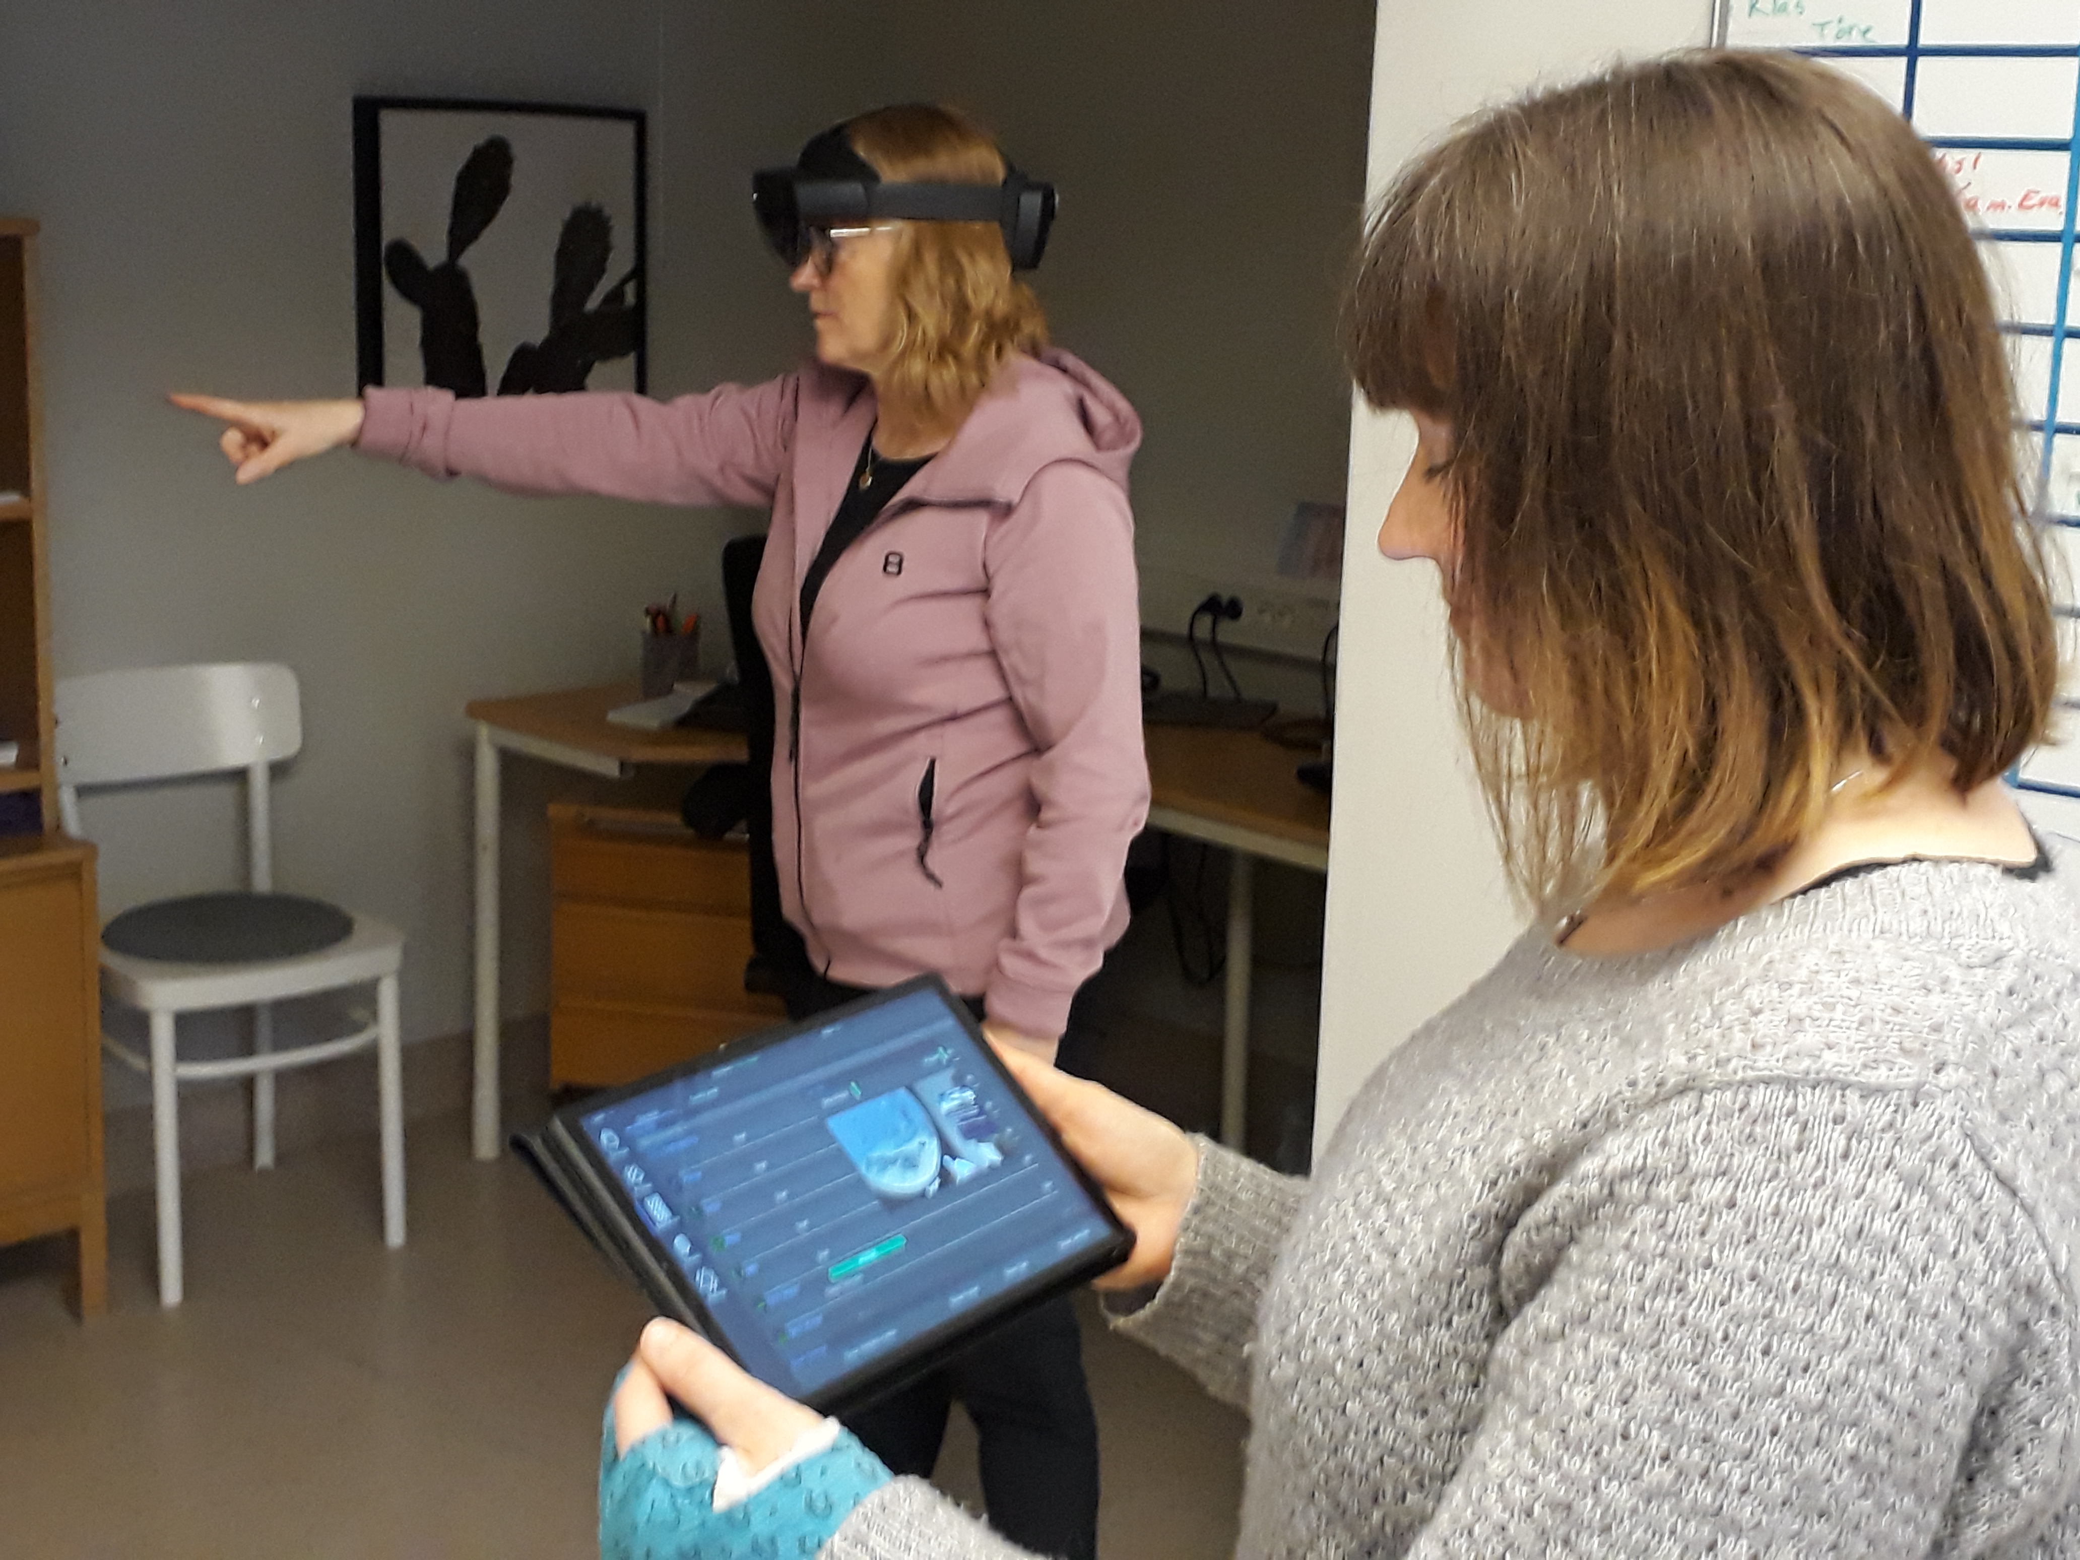
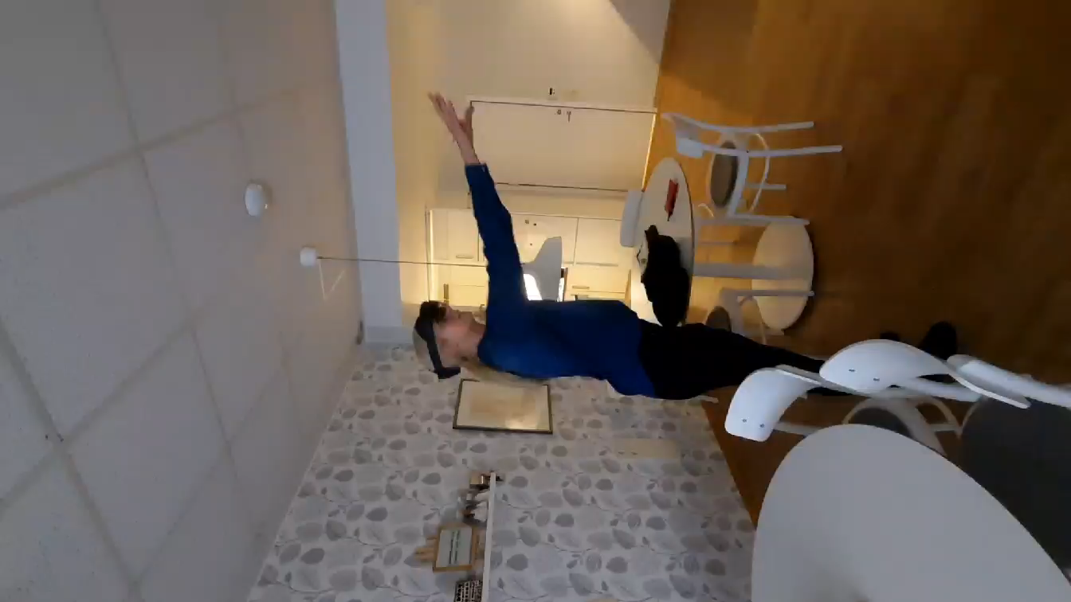
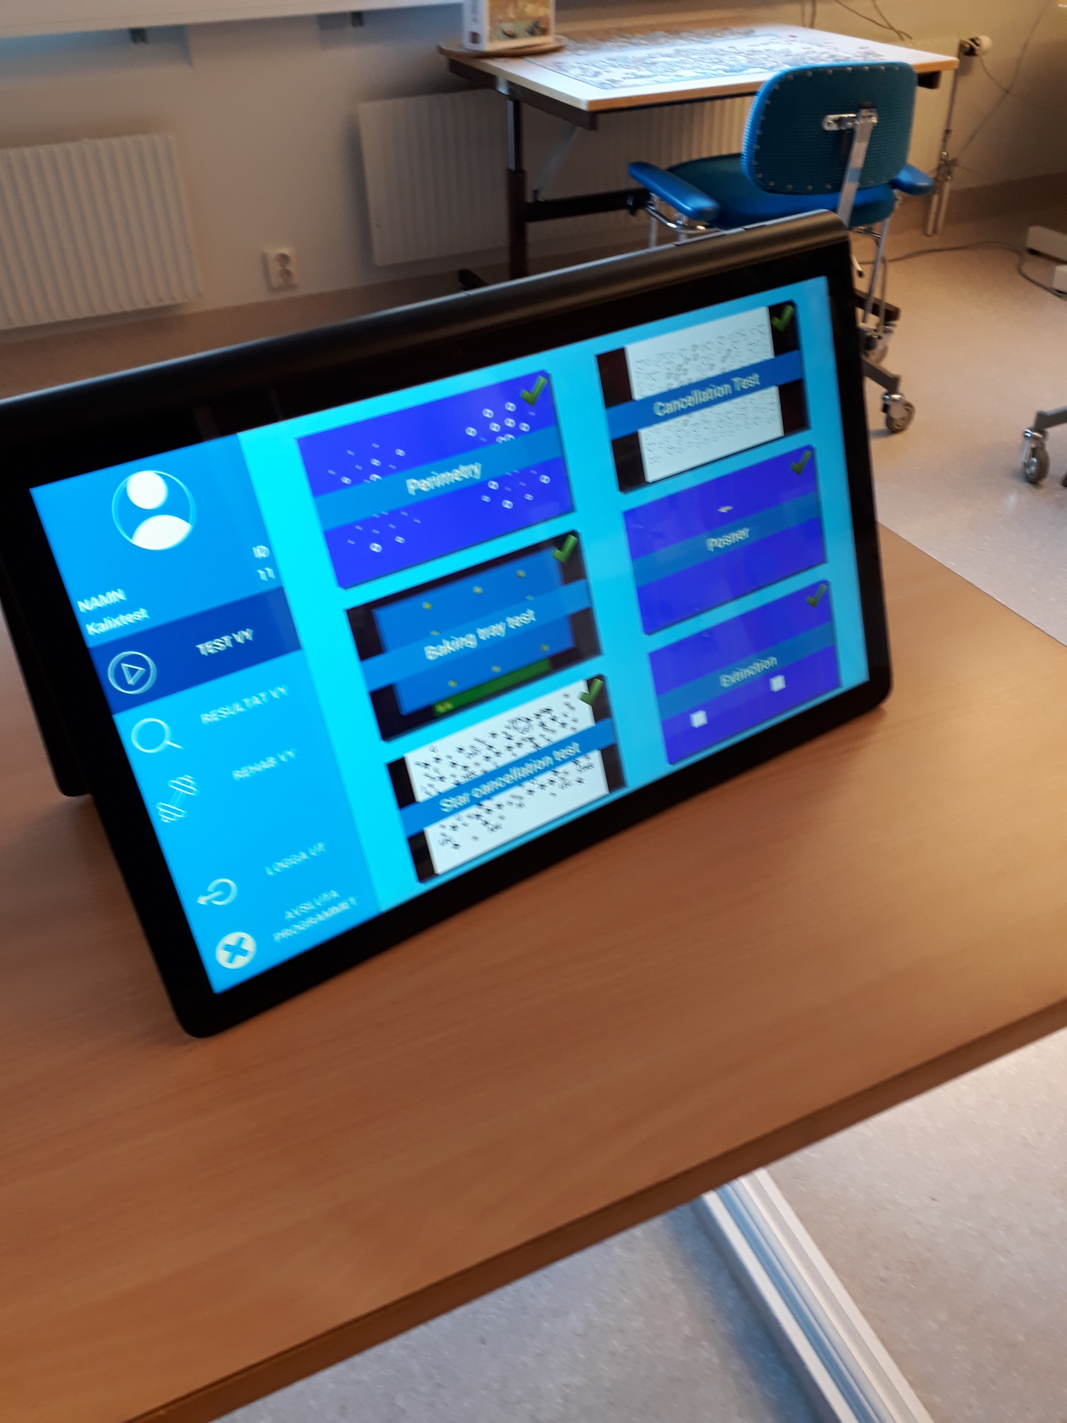

Slide 6
Projekt
Utveckla arbetssätt för att implementera
RehAtt® Distro - bedömning och utvärdering av kognition och uppmärksamhet för individanpassning av personens fortsatta kognitiva rehabilitering.
RehAtt®MR – För rehabilitering av kognition och motorik
Studiebesök/utbildning av personal- Aktivitet föreläsning för patient förening/ar- Träningsgrupp- Screening av patienter på vårdavdelning- individuella patienter i hemmet- utvärdering med enkät och djupintervjuer

Slide 7
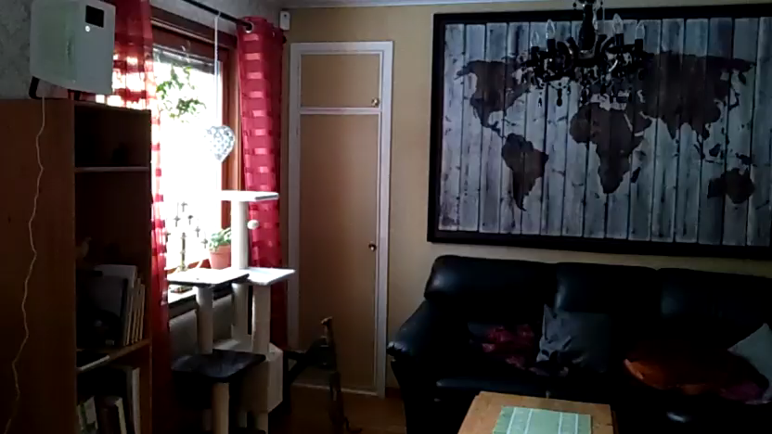

Slide 8
§5. Modellområde Östra
Nära vårdteam
Berörda enheter
Haparanda hälsocentral och kommun,
Kalix hälsocentral/IVAK och kommun, Överkalix hälsocentral och kommun,
Övertorneå hälsocentral och kommun samt ambulansen i Östra Norrbotten.
Bakgrund
Nära vårdteamen på de olika orterna förstärker vård i hemmet för hela befolkningen-
som har ett sådant vårdbehov och som inte har hemsjukvård.
Erbjuda bedömningar samt vård och behandling i hemmet.
Utföra uppföljningar och tidiga vårdinsatser i hemmet samt förebyggande hembesök hos äldre.
Bidra till sömlösvård mellan olika vårdgivare och aktörer.
Samverkansrutiner
Är framtagna för att säkerställa gemensamma kommunikationsvägar, arbetsformer och gott samarbete med bibehållen hög patientsäkerhet

Slide 9
Mycket handlar om samverkan
Beskrivning
Sjuksköterskan i nära vård team arbetar i nära samverkan med olika enheter, professioner och aktörer där det behövs klara och tydliga kriterier och kommunikationsvägar sinsemellan.
Alla involverade aktörer har ansvar att arbeta för god samverkan och sömlös vård med ett personcentrerat förhållningssätt.
Kommunikation
Sjuksköterskan använder det befintliga systemet Lifecare för informationsutbyte mellan kommun och region för de gemensamma brukare. För brådskande ärende används telefon. Direktkontakt med behandlande läkare tas telefonledes. Sjuksköterskan har ett ansvar att rapportera det som är av vikt för omhändertagande av individen till berörda aktörer.

Slide 10
Kontaktvägar till nära vårdteamet:
Vård- och omsorgspersonal hemma hos individer som inte har hemsjukvård och har behov av råd och stöd kontaktar sjuksköterskan via telefon.
Patienter och anhöriga kontaktar alltid hälsocentralens rådgivning i första hand.
Hemsjukvården beroende på behovet använder Lifecare eller ringer teamsjuksköterskan.
Ambulansen när de lämnat en patient hemma med önskan om ett uppföljande besök skickar ett VAS meddelande anvisat nära vård team. Varje hälsocentral skapar en VAS-grupp för nära vårdteam.
Akuten på Kalix sjukhus när de skickat hem en patient och önskar en uppföljning inom närmaste dygnet skickar VAS meddelandetill nära vårdteam på gällande ort.
Personal från hälsocentralen använder också VAS meddelande funktionen. Brådskande ärenden tas muntligt.
Psykiatrin använder Lifecare och vid brådskande ärende telefon.
Slutenvården och PRT-team kan nå teamsjuksköterskan via VAS meddelande eller via telefon.

Slide 11
Instrument för bedömning och rapportering
För undersökning och bedömning används enhetliga metoder och verktyg. Bedömning av försämrat hälsotillstånd grundar sig till ABCDE-modellen och vitala parametrar bedöms med hjälp av NEWS2. Skörhetsskala används som verktyg för klinisk bedömning av multisjuka och äldre. SBAR används för strukturerad rapportering.
Roller och ansvar
Enhetschef på respektive hälsocentral har personalansvaret för teamets medarbetare. Regionen och kommunen ansvarar gemensamt för uppföljning och utvärdering av teamets verksamhet. Hälsocentralens MLA har det yttersta medicinska ansvaret för teamet. Den dagliga läkarkontakten ansvarar hälsocentralen för. Avvikelse skrivs i synergi systemet och hanteras enligt rutin.
Tidsplanen
Intervjuer är genomföra de första personerna har tackat ja. Samtliga team beräknas vara anställda under september och förhoppningen är att komma igång redan under oktober- där Haparanda är först ut.

Slide 12
§6 Modellområde Jokkmokk
Multiprofessionellt arbetssätt
Att koppla ihop yrkeskategorier, kategori de med hemsjukvård i behov av ffa rehabilitering.
Två av Jokkmokks hälsocentralsläkare ska jobba med patienter i hemmet med kommunens distriktssjuksköterskor,
fysio- arbetsterapeuter och omvårdnadspersonal.
Geriatriker från Gällivare sjukhus har haft genomgång med läkarna på hälsocentralen om nära vård, och gått igenom med fysio- och arbetsterapeuterna i Jokkmokk hur de kan utveckla rehab i hemmet- ordinärt boende.
Läkare och distriktssjuksköterskorna har förlängda rondtider för att hinna gå igenom alla hemsjukvårdspatienter (hembesök osv)
Medicintekniskt material är beställt till hemtjänsten, även viss utrustning till läkargruppen.

Slide 13
§7 Utvecklingsmedel nationella överenskommelser God och Nära vård
Höstens redan beslutade VUB-medel om 5,4 mnkr fördelas enligt tabellen.
Under förutsättning att beslut om riktade medel även tillkommer för 2023 är inriktningen att satsa på att stärka primärvårdsnivån inom områdena distriktssköterska, psykiatri, AKS samt palliativ vård med fokus sjukhus.
Av 97 250 tkr att fördela till verksamheterna är 97 250 tkr beslutade och 22 087 tkr återstår att fördela.
Projektorganisation för modellområde Östra Norrbotten är beslutad i styrgruppen Östra. Innebär att respektive huvudman finansierar en basbemanning. Förväntas beslutas i styrgrupp och av RSO inom 2 veckor.
Ett flertal ansökningar är beredda inför styrgruppsmöte Nationella överenskommelser 220927.
Specialitet | Antal
Anestesi | 2
Akutsjukvård | 2
Kardiologi | 1
Internmedicin | 1
Ögon | 1
Ambulans | 7
Psykiatri | 1
Distriktssköterska | 5
AKS | 3
Palliativ vård | 2
Totalt | 25

Slide 14
§7 Utvecklingsmedel nationella överenskommelser Utökad läkarkompetens i äldreomsorgen
Staten har avsatt medel i särskild överenskommelse för att utöka läkarkompetensen inom äldreomsorgen i syfte att öka tillgängligheten och kontinuiteten.
Region Norrbotten har erhållit totalt ca 17,8 mnkr för år 2021 och 2022. Av dessa medel fördelas 80 procent av medlen till hälsocentraler i egen regi och privat regi.
Det motsvarar totalt ca 14,3 mnkr. Medel fördelas utifrån antal listade 75 år och äldre per hälsocentral per augusti månad.

Slide 15
§7 Utvecklingsmedel nationella överenskommelser
Beslut om fördelning av medel från särskild överenskommelse ”Förstärkt läkarkompetens inom äldreomsorgen” har också beviljats.

Slide 16
§8 Organisation och resurser
Utvecklingskansli Nära vård etableras i höst under RD
Samla resurser för att samordna och stödja omställningen till Nära vård
Skapa genomförandekraft i organisationen
Stödja Utskott Nära vård
Omställning av hälso- och sjukvårdssystemet ska vara en naturlig del i ledningsstrukturen och ska genomsyra alla nivåer.

Slide 17
§9 Facklig samverkan
Samverkan med fackliga företrädare
Planering för uppstart av facklig referensgrupp inom Nära vård
Positivt gensvar

Slide 18
§10 Uppföljning
Gemensam uppföljning tillsammans med kommunerna. Uppdrag från Polsam och Länsstyrgruppen
Inriktning 2 indikatorer per förutsättning och riktningsförändring i strategin

Slide 19


Fokus på gemensam mätning och analys i Norrbotten föreslås ske utifrån:
Fyra riktningsförändringar i verksamheterna
Mer hälsofrämjande och förebyggande insatser
Ökad personcentrering och delaktighet
Stärkt gemensam primärvård
Öppnare vårdformer
Förutsättningar för omställningen
Stärkt samverkan
Modigt ledarskap
Attraktiv och hållbar arbetsmiljö
Bästa tillgängliga kunskap

Slide 20
Uppföljningsanalys - baseline
Socialstyrelsen 42 fastställda indikatorer
SKR 16 fastställda indikatorer
Regionstyrelsens plan med bäring nära vård ca 20 indikatorer
En del av indikatorerna återkommer i samtliga sammanställningar ovan.
Förslag att göra en baslinemätning tillsammans med kommunerna, alt enskilt inom regionen.
Behov av extern kompetens för analys

Slide 21
§11 Medborgardialoger 2023

Slide 22
§12 Laget runt

Slide 23
§13 Framtidsdagen Nära vård SKR
Syftet med framtidsdagen är att öka genomförandekraft och hastighet i omställningen till Nära vård.
Nära vård framtidsdagen vänder sig till dig som har uppdrag att leda omställningen till Nära vård. Du kanske är primärvårdschef, har ett FoU-chefs uppdrag, sitter i kommunledning eller på ett regionkontor eller arbetar inom HR ekonomi, sjukvård eller omsorg
Datum: 9 november 2022
Tid: 10.00 – 16.00
Plats: Quality Hotel Globe, Arenaslingan 7
Ort: Stockholm
Kostnad: 1000 kronor exklusive moms.
Sista anmälningsdag: 24 oktober 2022

Slide 24
§14 Samverkan mellan sjukhus och primärvård – Workshop 3 november
Digital workshop anordnas av NRF inom projektet Vård i glesbygd Norra Sverige
Kl 10.00-15.00

Slide 25
§15 Övriga frågor

